Slide 1
Soziale Verantwortung und Nachhaltigkeit: Ihr Konzept für die Umsetzung der betrieblichen Altersversorgung
Empfehlungen und Berechnungen zur betrieblichen Altersversorgung in Ihrem Unternehmen
Ich informiere und unterstütze Sie als Arbeitgeber in allen Fragen zur betrieblichen Altersversorgung.

Slide 2
Inhalt
bAV – Instrument zu sozialer Verantwortung und Nachhaltigkeit
bAV – Instrument im Personalmanagement
bAV – Standard und Möglichkeiten
bAV – mit dem richtigen Anbieter und durch die GrüneRente

Slide 3
bAV – Instrument zu sozialer Verantwortung und Nachhaltigkeit
1.

Slide 4
Nachhaltigkeit und „Corporate Social Responsibility“ ist ein Thema Ihres Unternehmens
1. bAV – Instrument zu sozialer Verantwortung und Nachhaltigkeit
Hier können Sie z. B.
einen Screenshot der Internetseite des Arbeitgebers zum Thema Nachhaltigkeit des betreuten Unternehmens oder
einen Hinweis „Ihre Branche (z. B. Neue Technologien, Gesundheitsbranche ...) und Ihre Mitarbeiter sind offen für das Thema Nachhaltigkeit“ einfügen.
Die betriebliche Altersversorgung ist eine nachhaltige Sozialleistung und passt zu Ihrem Unternehmen.

Slide 5
Betriebliche Altersversorgung: Arbeitgeber sind verpflichtet zu profitieren
1. bAV – Instrument zu sozialer Verantwortung und Nachhaltigkeit
Das Muss
Arbeitnehmer haben im Rahmen der betrieblichen Altersversorgung einen gesetzlichen Anspruch auf Entgeltumwandlung.
NEU: Arbeitgeber sind verpflichtet, ersparte Sozialversicherungs-beiträge als Zuschuss zur Entgeltumwandlung weiterzugeben. Für bestehende Entgelt-umwandlungen ab dem 1.1.2022 und für Neuzusagen ab 1.1.2019 gem. § 1a Abs. 1a BetrAVG.
Ihr Plus
Die gesetzlichen Rahmenbedingungen bieten einen Baukasten an verschiedenen Fördermöglichkeiten.
Eine gute bAV-Lösung sichert Arbeitgebern und Arbeitnehmern Vorteile durch staatliche Förderung.
Verstehen Sie die betriebliche Altersversorgung als Mehrwert und reduzieren Sie ganz nebenbei die Risiken für sich als Arbeitgeber.

Slide 6
Betriebliche Altersversorgung für Ihren Betrieb: Ihre gesetzlichen Pflichten können Sie abhaken
1. bAV – Instrument zu sozialer Verantwortung und Nachhaltigkeit
Die bAV setzt das "Recht auf Entgeltumwandlung" um.
Der verpflichtende Arbeitgeberzuschuss bei Entgeltumwandlung ist durchdacht und einfach umgesetzt.
Wir dokumentieren die Umsetzung mit jedem Mitarbeiter für Ihre Personalakten.
Wir veranstalten eine Mitarbeiter-Infoveranstaltung mit Einzelgesprächen.
Mit der Direktversicherung setzen wir auf den im Betriebsrentengesetz formulierten Standard der betrieblichen Altersversorgung.

Slide 7
Betriebliche Altersversorgung: Arbeitgeber sind verpflichtet zu profitieren
1. bAV – Instrument zu sozialer Verantwortung und Nachhaltigkeit
Auf jeden Fall
setzen Sie den verpflichtenden Arbeitgeberzuschuss durchdacht und sicher um.
können Sie zusätzlich von staatlicher Förderung profitieren, wenn Sie für Arbeitnehmer mit Einkommen von bis zu 2.575 Euro / Monat in Ihrem Betrieb vorsorgen.
schaffen Sie einen attraktiven Rahmen für Ihre Arbeitnehmer, die eigenverantwortlich vorsorgen wollen.
Als weiteres Plus
erhalten Sie ein Instrument zur Mitarbeitergewinnung und -bindung.
pflegen und verbessern Sie Ihr Image als Arbeitgeber.
sichern Sie sich so einen Vorsprung im Wettbewerb um Arbeitskräfte.
stellen Sie heute schon Ihre betriebliche Vorsorge auf künftige Anforderungen um.

Slide 8
Entgeltumwandlung, Arbeitgeberzuschuss und Lohnnebenkosten: Die richtige Kombination macht es
1. bAV – Instrument zu sozialer Verantwortung und Nachhaltigkeit
Beiträge zur betrieblichen Altersversorgung werden direkt vom Bruttoentgelt abgeführt.
Eingesparte Arbeitgeberanteile sind als Zuschuss weiterzugeben.
Geschickte Kombination der Fördermöglichkeiten für die Entgeltumwandlung, für Arbeitgeber Rente und eine private Rentenversicherung zu günstigen Konditionen über den Arbeitgeber optimieren Kosten und Nutzen.
Wer als Arbeitgeber die Möglichkeit der betrieblichen Altersversorgung nicht klar und deutlich kommuniziert, lässt attraktive Fördermöglichkeiten für sich und seine Arbeitnehmer ungenutzt.

Slide 9
Förderung durch den Staat
1. bAV – Instrument zu sozialer Verantwortung und Nachhaltigkeit
Der Arbeitgeberzuschuss wird mit Hilfe des Kollektivs für alle Gruppen finanziert.
Förderquote
Sozialabgabenersparnis
15.287,40 €
abzgl. (Mehr)Aufwand des Arbeitgebers brutto
9.000,00 €
zzgl. Förderbetrag nach § 100 EStG
720,00 €
Berechnungsgrundlage: Unternehmenssteuersatz 30 %, 5 Mitarbeiter mit einem Bruttogehalt größer als 7.300 € / 40 Mitarbeiter mit einem Bruttogehalt zwischen 2.576 € und 4.988 € / 5 Mitarbeiter mit einem Bruttogehalt bis 2.575 € / 100,00 € AN-Beitrag / 15,00 % AG-Zuschuss / 40,00 € AG-Rente statt VL (einvernehmliche Aufhebung der VL zugunsten einer AG-Rente)
abzgl. Unternehmenssteuern
2.102,22 €
Ersparnis des Arbeitgebers netto
4.905,18 €
Mit einer durchdachten bAV-Lösung erhalten Sie alle staatlichen Förderungen.

Slide 10
Nachhaltigkeit und soziale Verantwortung unternehmerisch leben: mit der bAV
1. bAV – Instrument zu sozialer Verantwortung und Nachhaltigkeit
Wie können Sie als Arbeitgeber soziale Verantwortung sichtbar und effizient übernehmen?
Antwort:
Vorteil für Arbeitgeber:
Betriebliche Altersversorgung
Höhere Attraktivität für Fach- und Führungskräfte

Slide 11
Doppelter politischer Auftrag für Ihr Unternehmen
1. bAV – Instrument zu sozialer Verantwortung und Nachhaltigkeit
Sozialpolitischer Auftrag der bAV:
Personalpolitischer Auftrag der bAV:
Vermeidung von Altersarmut
Finden und Binden von Mitarbeitern
Nutzen Sie die bAV als Teil Ihrer nachhaltigen Unternehmensstrategie.

Slide 12
Demographie 3.0: Nachhaltigkeit ist bei Mitarbeitern Trumpf
1. bAV – Instrument zu sozialer Verantwortung und Nachhaltigkeit
Immer mehr Unternehmen suchen Fach- und Führungskräfte. Um sich als attraktiver Arbeitgeber zu präsentieren, investieren sie viel in Marketing und Nachwuchsförderung.
Dabei wird grünes Image zu einem immer wichtigeren Marketingwerkzeug bei der Suche nach Personal. Das zeigt eine Onlinebefragung des Meinungsforschungsinstituts YouGov für das Handelsblatt:
Für 68 Prozent der Befragten ist es wichtig oder sehr wichtig, dass sich ihr Arbeitgeber ökologisch engagiert.
Quelle: Handelsblatt.de, 17.8.2019

Slide 13
bAV – Instrument im Personalmanagement
2.

Slide 14
Mitarbeiterbindung: Die bAV ist Arbeitnehmers Liebling
2. bAV – Instrument im Personalmanagement
Arbeitgeber nutzen die bAV als Bindungsinstrument für qualifizierte Arbeitskräfte.
Aufgrund des demografischen Wandels herrscht besonders im Mittelstand ein wachsender Fach- und Führungskräftemangel.
Qualifizierte Arbeitskräfte entscheiden sich immer öfter für gut bezahlte Stellen mit einer soliden betrieblichen Altersversorgung.
Mit dem einfachen Zugang zur bAV leisten Sie mit geringem Aufwand einen wertvollen Beitrag zur Mitarbeiterfindung und -bindung.

Slide 15
Arbeitgeber sollten die bAV bei der Mitarbeitersuche als Instrument nutzen
2. bAV – Instrument im Personalmanagement
Für 78 % der Beschäftigten spielt die betriebliche Altersversorgung bei der Wahl des Arbeitgebers eine Rolle.
Mit dem einfachen Zugang zur bAV leisten Sie mit geringem Aufwand einen wertvollen Beitrag zur Mitarbeiterfindung und -bindung.
Quelle: Deloitte, Studie zur betrieblichen Altersversorgung 2020

Slide 16
Mitarbeitergewinnung: Verstehen Sie bAV als Arbeitnehmer-"Lockmittel"
2. bAV – Instrument im Personalmanagement
Das größte Risiko für den Mittelstand: Fachkräftemangel
„Was sind aus Ihrer Sicht derzeit die größten Gefahren für die Entwicklung Ihres Unternehmens?“
Aufgrund des wachsenden Bedarfs haben Fach- und Führungskräfte die freie Arbeitsplatzwahl.
In der Regel fällt die Entscheidung für das Angebot mit den besten Konditionen – inklusive bAV.
Angaben in Prozent; Vorjahreswerte in Klammern
Eine betriebliche Altersversorgung mit attraktiven Konditionen sichert Ihre Wettbewerbsfähigkeit bei der Suche nach Fach- und Führungskräften.
Quelle: Ernst & Young, Mittelstandsbarometer 2021

Slide 17
Die bAV-Architektur der Zukunft enthält mehrere Bausteine
2. bAV – Instrument im Personalmanagement
Entgelt- umwandlung
Arbeitgeber- zuschuss
Arbeitgeber- Rente
Zusätzliche private Vorsorge
im Arbeitgeber-Rahmenvertrag
+
+

Slide 18
bAV – Standard und Möglichkeiten
3.

Slide 19
Die bAV-Lösung für Ihr Unternehmen: An gesetzliche Rahmenbedingungen anpassen
3. bAV – Standard und Möglichkeiten
Steuerliche Förderungen klug ausnutzen
§ 3 Nr. 63 EStG bei Entgeltumwandlung
§ 100 EStG bei arbeitgeberfinanzierten bAV für Einkommen bis 2.575 Euro monatlich
Rahmenvertrag für private Rentenversicherungen ohne Kosten für den Arbeitgeber
Außerdem: Aufwendungen des Arbeitgebers in die Sozialversicherung sind Betriebsausgaben. So ergibt sich eine doppelte Förderung durch den Staat für die Arbeitgeber-Beiträge.

Slide 20
Die Bausteine für das bAV-Konzept: Alle staatlichen Förderungen mitnehmen
3. bAV – Standard und Möglichkeiten
bAV:
Entgelt- umwandlung
Arbeitgeber- zuschuss
Arbeitgeber- Rente
+
Arbeitgeber:
Einfaches bAV-
Konzept
Arbeitnehmer:
Attraktive
Altersversorgung
+
Private
Altersvorsorge:
Zusätzliche private Vorsorge
im Arbeitgeber-Rahmenvertrag

Slide 21
Entgeltumwandlung und AG-Zuschuss
3. bAV – Standard und Möglichkeiten
Die Ersparnis aus der Entgeltumwandlung soll an den Arbeitnehmer weitergegeben werden.
 | Ohne bAV | Mit bAV
Bruttomonatsgehalt | 3.000,00 € | 3.000,00 €
Entgeltumwandlung | 0,00 € | 100,00 €
Arbeitgeber-Zuschuss | 0,00 € | 15,00 €
SV-pflichtiges Bruttogehalt | 3.000,00 € | 2.900,00 €
SV gesamt | 606,75 € | 586,53 €
Gesamtkosten | 3.606,75 € | 3.601,53 €
Ersparnis für Arbeitgeber nach Unternehmenssteuern¹ | – | 3,65 €
¹ Steuer- und Sozialversicherungsfreiheit der Beiträge ggf. bis 4% der BBG (2023: 3.504 € p.a.). Leistungen aus geförderten Beiträgen und Zuzahlungen sind nach § 22 Nr. 5 EStG in vollem Umfang einkommensteuerpflichtig. Für die Verbeitragung in der Sozialversicherung (Krankenversicherung der Rentner) während des Rentenbezuges gilt eine Freigrenze (§ 226 Abs. 2 SGB V) und darüber hinaus ein Freibetrag für Versorgungsbezüge der bAV (2023: 169,75 € p.m./ 20.370 € Kapitalleistung).
Berechnungsgrundlage: 30 Jahre, Stkl. 1, keine Kinder, keine Kirche, Bruttolohn 3.000,00 €, AN 100,00 €, AG 15,00 %, DV, Tarif 76BO (KG7E), Rentenbeginn 67, Rentengarantie 10, dynamische Rente, Wertentwicklung 4 % (ohne Berücksichtigung von Fondskosten)
Der Arbeitgeberzuschuss zur betrieblichen Altersversorgung motiviert Mitarbeiter und wird in Zukunft zur Pflicht.

Slide 22
Eine Arbeitgeber-Rente ergänzt die bAV-Architektur
3. bAV – Standard und Möglichkeiten
Eine arbeitgeberfinanzierte Direktversicherung verbessert das Betriebsklima und bietet viele Vorteile:
Beiträge sind voll abzugsfähige Betriebsausgaben.
Alle Mitarbeiter (vom Azubi bis zur Führungskraft) werden gleich behandelt und fühlen sich wertgeschätzt.
Die Identifikation mit dem Unternehmen steigt und bestenfalls sinkt die Fluktuationsrate.
Binden Sie eine Arbeitgeber-Rente in Ihre bAV-Lösung ein und schaffen Sie eine win-win-Situation für Ihre Mitarbeiter und Ihr Unternehmen.

Slide 23
Die Arbeitgeber-Finanzierung kann besonders attraktiv sein
3. bAV – Standard und Möglichkeiten
Für Arbeitnehmer mit Einkommen bis 2.575 EUR / Monat gibt es einen zusätzlichen steuerlichen Förderbetrag (§ 100 EStG)
Durch das Betriebsrentenstärkungsgesetz gibt es seit 2018 einen besonderen Förderbetrag für arbeitgeberfinanzierte bAV.
Der Arbeitgeberbeitrag muss zwischen 240 und 960 Euro im Jahr liegen.
Im ersten Dienstverhältnis können über die Lohnsteuer bis zu 30% rückerstattet werden.
Zusätzlicher
Förderbetrag
Binden Sie diese Förderung in das bAV-Konzept ein.

Slide 24
Eine private Altersversorgung über Kollektiv- Rahmenvertrag motiviert die Arbeitnehmer zusätzlich
3. bAV – Standard und Möglichkeiten
Vorteile:
Arbeitnehmer können den steuerlichen Förderrahmen von § 3 Nr. 63 EStG uneingeschränkt nutzen.
Arbeitnehmer bekommen ggf. vergünstigte Kollektivkonditionen über den Rahmenvertrag Ihres Arbeitgebers.
Arbeitnehmer können bei Ausscheiden aus dem Unternehmen ihre private Altersversorgung unproblematisch fortführen.
Für Arbeitgeber entstehen durch den Rahmenvertrag keine zusätzlichen Kosten und kein zusätzlicher Verwaltungsaufwand.
Arbeitgeber ermöglichen allen ihren Arbeitnehmern private Altersversorgung.

Slide 25
bAV-Konzept nach Standard: Auf Augenhöhe mit dem Wettbewerb
3. bAV – Standard und Möglichkeiten
38,95 €
Nettobeitrag Arbeitnehmer
Schritt 1
Entgelt- umwandlung
Schritt 2
Arbeitgeber- zuschuss
Schritt 3
Arbeitgeber- Rente
155,00 €
Bruttobeitrag bAV
366,00 €
Rente (inkl. nicht garantierter Überschüsse)
Berechnungsgrundlage:
Arbeitnehmer, 30 Jahre alt, Steuerklasse 1, keine Kinder, keine Kirchensteuer, KV-Zusatzbeitrag 1,6 %
Steuer- und Sozialversicherungsfreiheit der Beiträge ggf. bis 4% der BBG (2023: 3.504 € p.a.). Leistungen aus geförderten Beiträgen und Zuzahlungen sind nach § 22 Nr. 5 EStG in vollem Umfang einkommensteuerpflichtig. Für die Verbeitragung in der Sozialversicherung (Krankenversicherung der Rentner) während des Rentenbezuges gilt eine Freigrenze
(§ 226 Abs. 2 SGB V) und darüber hinaus ein Freibetrag für Versorgungsbezüge der bAV (2023: 169,75 € p.m./ 20.370 € Kapitalleistung).
Rentenbeginn 67, Todesfallleistung aus Rentengarantiezeit 10 Jahre, Beitrag 155 Euro mtl., dynamische Rente, Tarif 76BO (01/2023), Tarifgruppe KG7E, unterstellte jährliche Wertentwicklung von 4 % (ohne Berücksichtigung von Fondskosten) und unveränderte Überschussbeteiligung zu Vertragsabschluss im Jahre 2023 für die gesamte Laufzeit.
Die Werte berücksichtigen die Überschussbeteiligung. Außerdem basieren sie auf fiktiven Annahmen zur Wertentwicklung des Vertragsguthabens vor Beginn der Rentenzahlung. Wir können diese Werte nicht garantieren.
Nutzen Sie die verschiedenen Bausteine der bAV, um eine für Sie optimierte Lösung der betrieblichen Altersversorgung aufzubauen.

Slide 26
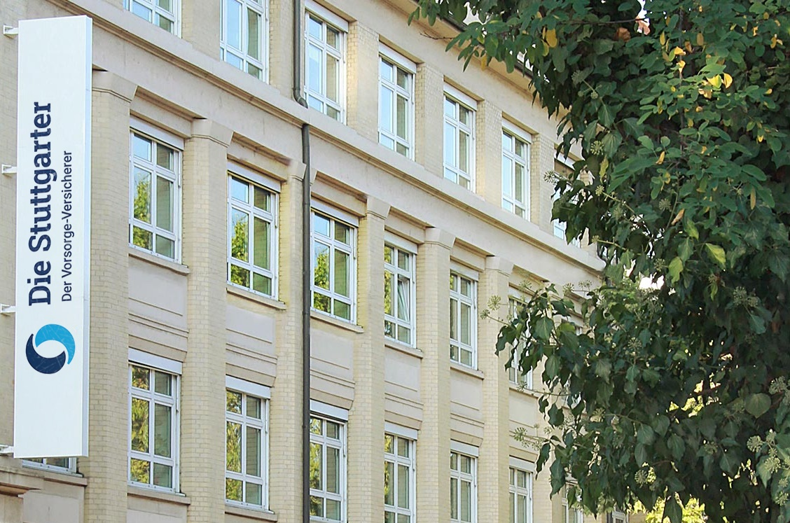
bAV – mit dem richtigen Anbieter und durch die GrüneRente
4.

Slide 27
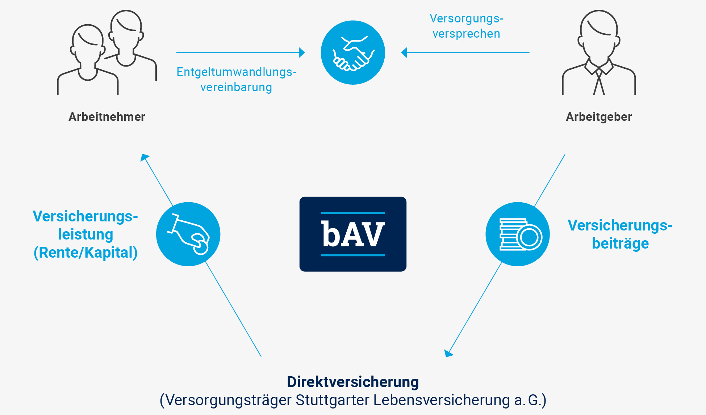
bAV für kleine und mittlere Unternehmen: Mit Direktversicherung besonders leicht
4. bAV – mit dem richtigen Anbieter und durch die GrüneRente
Die Durchführung der bAV in Form der Direktversicherung verlangt wenig Verwaltungsaufwand.
Keine Kosten für Insolvenz- sicherung, bilanzneutral, keine Bilanzgutachten notwendig.
Bei Ausscheiden der Arbeitnehmer: Mitgeben des Versicherungsvertrages und Anspruchsbegrenzung.
Die Direktversicherung eignet sich aufgrund der einfachen, komfortablen und flexiblen Durchführung besonders für kleine und mittlere Unternehmen.

Slide 28
Das richtige bAV-Konzept: Tarifverträge setzen in allen Branchen den Standard
4. bAV – mit dem richtigen Anbieter und durch die GrüneRente
Die Stuttgarter
ist solide, finanzstark, „Made in Germany“.
ist ein Versicherungsverein auf Gegenseitigkeit – Sie werden Mitglied.
hat starke Kennzahlen und ausgezeichnete Produkte.
Für das "Geld" Ihrer Mitarbeiter wählen Sie einen exzellenten Versicherer aus.

Slide 29
Meine Empfehlung: Eine Direktversicherung passend zur Risikoneigung
4. bAV – mit dem richtigen Anbieter und durch die GrüneRente
Die Stuttgarter
Auswahlmöglichkeit von verschiedenen Anlagekonzepten passend zur Risikoneigung (index-safe, comfort+, performance+, classic).
Bei Ausscheiden des Arbeitnehmers kann die Anspruchsbegrenzung erfolgen (Risikominimierung für den Arbeitgeber).
Ihre Entscheidung: Muster der Entgelt-umwandlungsvereinbarung der Stuttgarter passend zum Tarif oder eigene Vereinbarung.

Slide 30
4. bAV – mit dem richtigen Anbieter und durch die GrüneRente
Entscheidungen

Slide 31
Ihre Entscheidungen: Machen Sie die nächsten Schritte in Sachen bAV
4. bAV – mit dem richtigen Anbieter und durch die GrüneRente
Bauen Sie Ihre individuelle Lösung der betrieblichen Altersversorgung. Empfehlung: Nutzen Sie eine standardisierte Lösung mit allen Bausteinen.
Entgelt- umwandlung
Arbeitgeber- zuschuss
Arbeitgeber- Rente
Zusätzliche private
Vorsorge
im Arbeitgeber-Rahmenvertrag
+
+

Slide 32
Von der nachhaltigen bAV zum nachhaltigem bAV-Konzept
4. bAV – mit dem richtigen Anbieter und durch die GrüneRente

Slide 33
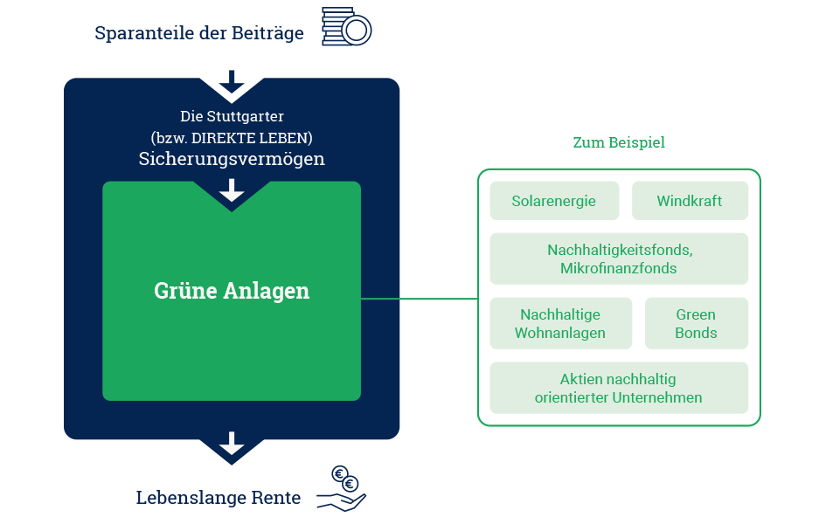
GrüneRente – klassische Tarife zur Altersversorgung mit garantierter Verzinsung und einem hohen Maß an Sicherheit
4. bAV – mit dem richtigen Anbieter und durch die GrüneRente
Im Rahmen der GrüneRente sichert Die Stuttgarter ihren Kunden zu, mindestens in Höhe des Sparanteils der GrüneRente in nachhaltige Kapitalanlagen zu investieren.

Slide 34
Nachhaltige Investments
4. bAV – mit dem richtigen Anbieter und durch die GrüneRente
Beispiele
Senioren-Wohnanlage mit Betreuung in Pottenstein
Biogasanlage in Hohenlockstedt

Slide 35
Die GrüneRente auch als Direktversicherung mit Indexbeteiligung.
4. bAV – mit dem richtigen Anbieter und durch die GrüneRente
GrüneRente index-safe beteiligt Ihre Kunden an den Renditechancen des nachhaltigen Grüne Zukunft Index.
Er setzt sich aus bis zu 40 weltweiten Aktien zusammen. Die Auswahl der Aktien erfolgt anhand ökologischer, sozialer und ethischer Kriterien ("ESG-Kriterien").
Die Aktienselektion wird einmal jährlich auf Basis der Daten von ISS ESG ermittelt. ISS ESG ist eine der weltweit führenden Research- und Ratingagenturen in den Bereichen ESG und Corporate Governance.
ESG:
Environment (Umwelt)
Social (Soziales)
Governance (Unternehmensführung)

Slide 36
Die GrüneRente auch als fondsgebundene Direktversicherung.
4. bAV – mit dem richtigen Anbieter und durch die GrüneRente
GrüneRente performance+ teilt das Vertragsguthaben in Deckungskapital und Fonds auf.
Für die Höhe des Teils des Vertragsguthabens, das im Deckungskapital angelegt ist, sichert die Stuttgarter ihren Kunden zu in soziale und ökologische Projekte und Kapitalanlagen zu investieren.
Die Stuttgarter bietet ihren Kunden als Fondsanlage für die GrüneRente eine Auswahl an nachhaltigen Fonds im Stuttgarter Fondsuniversum.

Slide 37
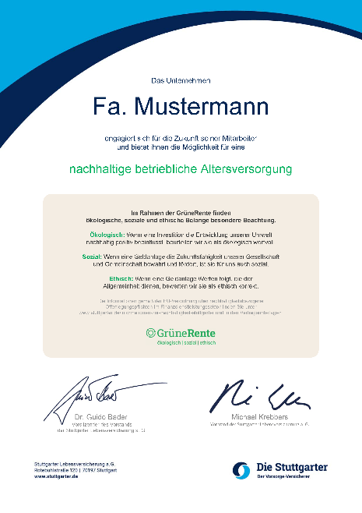
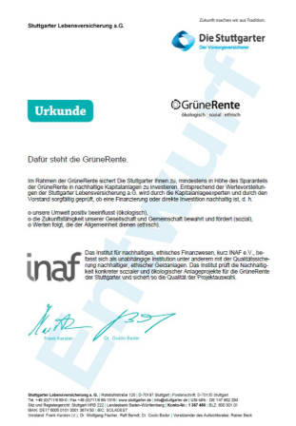
Zeigen Sie, wie „nachhaltig“ Ihre bAV mit der GrüneRente ist
4. bAV – mit dem richtigen Anbieter und durch die GrüneRente
Präsentieren Sie sich als nachhaltig und dokumentieren Sie dies auch – auf der eigenen Internetseite und beim Arbeitnehmer.
Zertifikat für Arbeitgeber
Urkunde für Kunden zu jedem Vertrag
Anlagebericht www.stuttgarter.de/gruenerente

Slide 38
Ihre Entscheidungen: Machen Sie die nächsten Schritte in Sachen bAV
4. bAV – mit dem richtigen Anbieter und durch die GrüneRente
Tipp
Setzen Sie einen Termin für eine Mitarbeiterinformationsveranstaltung.
Planen Sie unsere individuellen Einzelgespräche mit Ihren Mitarbeitern.
Mehrwert: Wir machen Ihren Mitarbeitern die bAV verständlich und stellen Ihre attraktive bAV-Lösung vor.
Mehrwert: Ihre Informationspflicht wird erfüllt und richtig dokumentiert – und Ihre Arbeitnehmer werden durch Ihre bAV-Lösung gut versorgt.
Um Ihre Belegschaft für die betriebliche Altersversorgung zu gewinnen, sorgen wir dafür, dass sie Ihre bAV-Lösung als das Richtige erkennt und versteht.

Slide 39
Ihre Entscheidungen: Machen Sie die nächsten Schritte in Sachen bAV
4. bAV – mit dem richtigen Anbieter und durch die GrüneRente
Tipp
Vereinbaren Sie mit mir einen bAV-Einweisungstermin für die Lohnbuchhaltung.
Jetzt neu: Der neue Stuttgarter Betriebsrenten-Manager macht die bAV-Verwaltung in Ihrem Unternehmen schneller und einfacher.
Mehrwert: Unterstützung bei der internen Umsetzung der bAV mit möglichst geringem Verwaltungsaufwand.
Mehrwert: Damit können Sie Ihre bAV-Verträge ganz einfach online selbst verwalten.
Ihre Lohnbuchhaltung lernt Ihre bAV-Lösung kennen und verwalten.

Slide 40
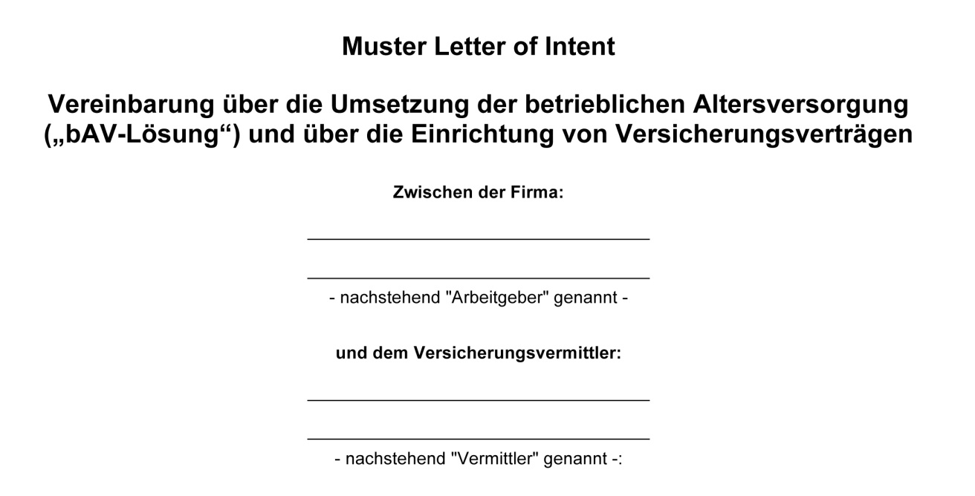
Der nächste Schritt
4. bAV – mit dem richtigen Anbieter und durch die GrüneRente
Unsere gemeinsame Vorgehensweise zur Umsetzung Ihrer bAV-Lösung.

Slide 41
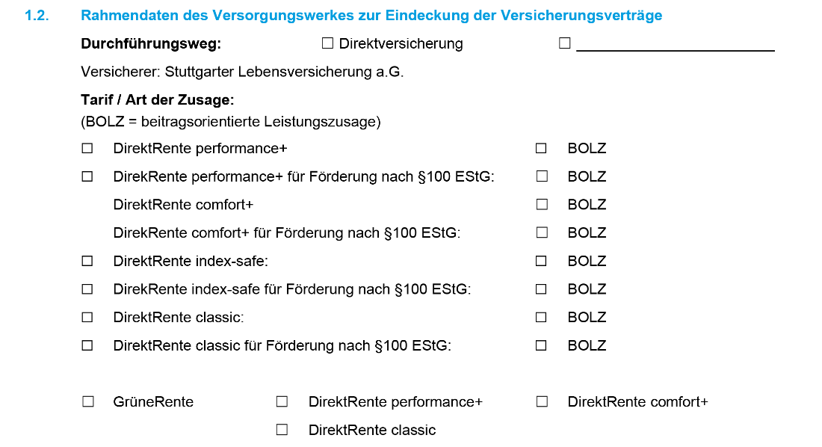
Ihre Entscheidung
4. bAV – mit dem richtigen Anbieter und durch die GrüneRente
Dokumentieren Sie die Entscheidung zu einer nachhaltig ausgerichteten betrieblichen Altersversorgung.
Nächster Schritt: Entscheiden Sie, ob alle Arbeitnehmer die GrüneRente erhalten oder ob die Arbeitnehmer diese auswählen dürfen.

Slide 42
Vielen Dank für Ihre Aufmerksamkeit.

Slide 43
Die Ihnen überlassenen Unterlagen basieren auf Beurteilungen und rechtlichen Einschätzungen des Vermittlers zum Zeitpunkt der Erstellung der Unterlagen. Die Unterlagen dienen ausschließlich zu Informationszwecken und ersetzen keine individuelle Beratung. Eine Gewähr für die Richtigkeit und Vollständigkeit kann nicht übernommen werden. Durch die Überlassung der Unterlagen wird eine Haftung gegenüber dem Empfänger, Teilnehmer oder Dritten nicht begründet.
Copyright by Vermittler. Alle Rechte vorbehalten. Jedes Veräußern, Verleihen oder sonstiges Verbreiten, auch auszugsweise, bedarf der Zustimmung des Vermittlers.
Es handelt sich um eine Werbemitteilung. Bei den Beschreibungen handelt es sich um verkürzte, unverbindliche Darstellungen. Maßgeblich sind ausschließlich die Tarifbestimmungen und die Versicherungsbedingungen.

Slide 44
Kontakt
Fragen & Wünsche zur bAV in Ihrem und für
Ihr Unternehmen? Ich informiere Sie gern.
Martin Mustervermittler
Musterstraße 100
10000 Musterstadt
Telefon 0123 4567890
Telefax 0123 4567890
Mobil 0123 4567890
martin-mustervermittler@musterfirma.de
www.musterfirma.de

